Slide 1


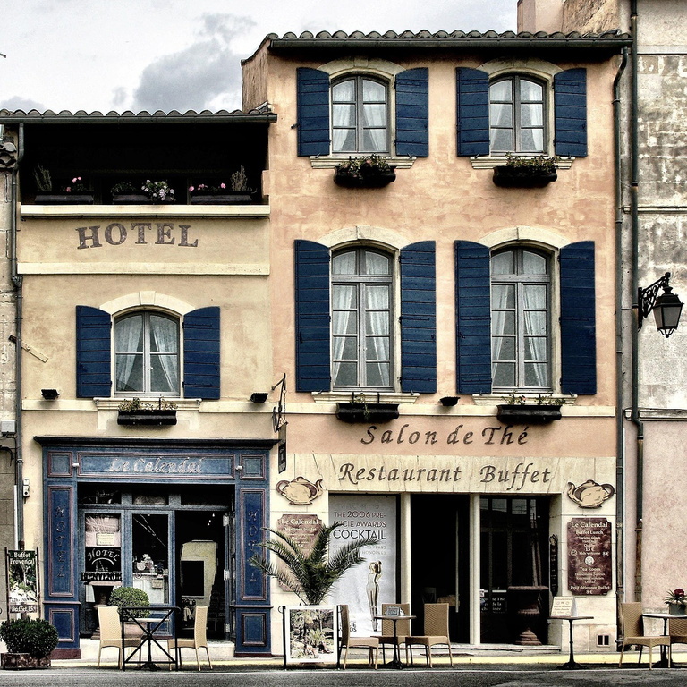
Hotelberufe
SPRUNGBRETTMAGAZIN 2 2025/26
Du lernst verschiedene Berufe im Hotelbereich kennen.

Slide 2

Mentimeter
1) Öffne die Webseite “www.mentimeter.com” und gib
den Code ein (steht oberhalb der Mentimeter-Folie).
2) Beantworte die eingeblendete Frage.
⟶ Mentimeterumfrage
3) Tauscht euch zu zweit über euren gewählten Beruf aus:
  Weshalb interessiert dich dieser Beruf?
  Wie stellst du dir den Berufsalltag vor?

Slide 3

VORSTELLUNGSRUNDE DER BERUFE
Du bist dran!
1) Du wirst von deiner LP einem der folgenden Berufe zugeteilt:
  Hotel-Kommunikationsfachfrau/-fachmann EFZ
  Koch/Köchin EFZ
  Kauffrau/Kaufmann EFZ Hotel-Gastro-Tourismus
  Restaurantfachfrau/-fachmann EFZ
Material: Notizpapier, Schreibzeug, Sprungbrett-Magazin, pro Gruppe 1 Laptop
  ⟶ Setzt euch als Gruppe zusammen.

Slide 4


VORSTELLUNGSRUNDE DER BERUFE
Welche Tätigkeiten gehören zum Beruf?
Welche Eigenschaften sind wichtig?
Was gefällt der Person an der Arbeit?
Du bist dran!
2) Lies in Einzelarbeit den entsprechenden Text im
Sprungbrett (Seite 4-9) durch.
3) Besprecht in eurer Gruppe die Fragen in der Sprechblase
und haltet eure Erkenntnisse für die Klassenpräsentation in einer
PowerPoint-Präsentation fest.
4) Ergänzt (falls noch Zeit) eure Präsentation mit Informationen von der Webseite
www.berufsberatung.ch.
5) Eine Person aus eurer Gruppe wird ausgelost und stellt mithilfe eurer
  Gruppen-Präsentation den Beruf der Klasse vor.

Slide 5
WISSENSÜBERPRÜFUNG
Arbeitsblatt 1
1) Du erhältst von deiner LP das Arbeitsblatt 1 “Hotelberufe_Zuordnung”.
2) Bearbeite es selbständig.
3) Vergleiche deine Lösung mit der Lösungsvorlage.

